Slide 1
교사 소개
설무아
한국기술교육대학교 – 메카트로닉스 제어시스템 전공
㈜ OPCsoft – 삼성, 현대 MES 프로그램 개발
㈜ Imns – 군사 훈련 장비 및 로봇 개발
프리랜서 개발 – VBA, APP, 펌웨어, 테스트 프로그램 개발 등
(현) 사물인터넷 교사 – IoT, 빅데이터, 파이썬, C, C++, 펌웨어 등

Slide 2
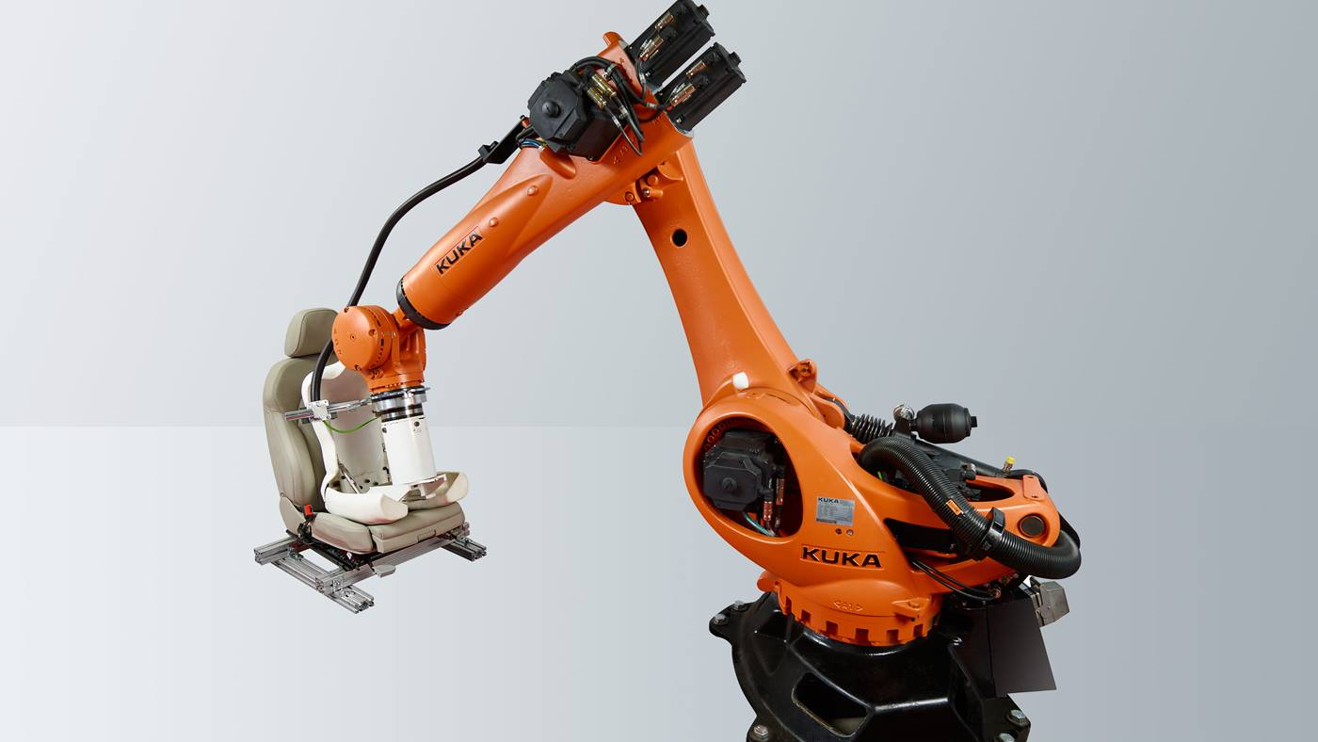
6축 탑승로봇 제어

Slide 3
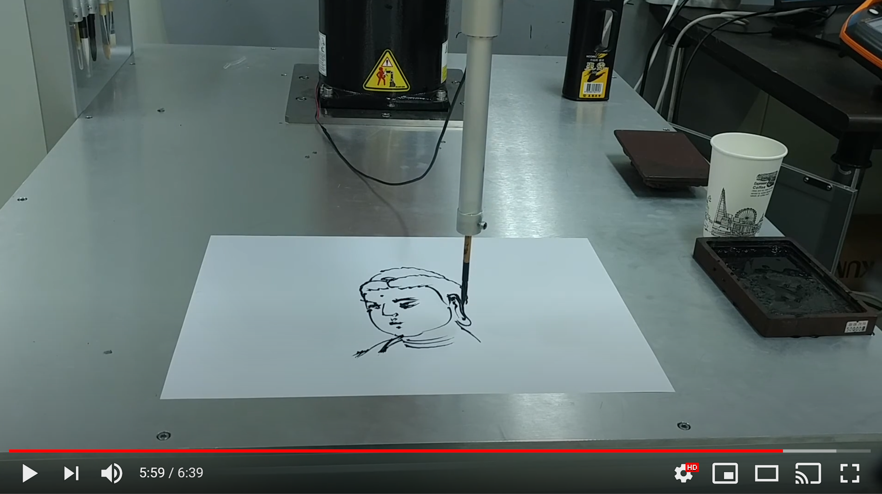
6축 로봇팔 이용 그림 그리기

Slide 4
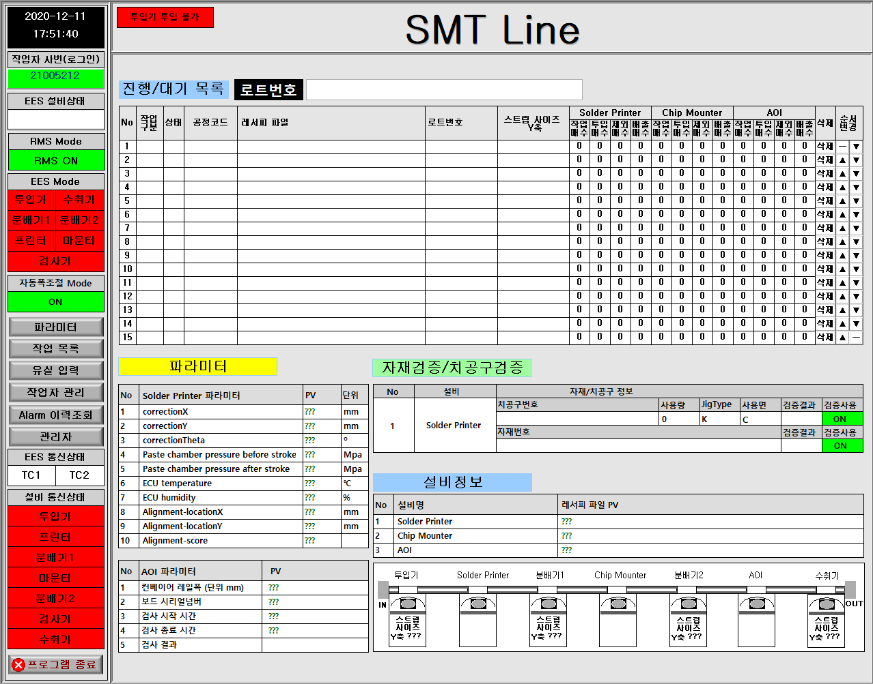
삼성반도체 설비 관리 시스템

Slide 5
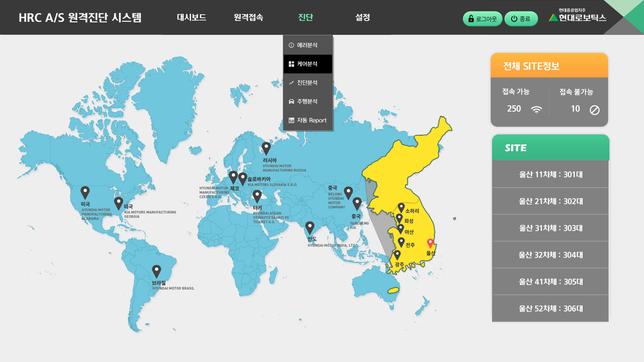
현대자동차 공장 통합관제 시스템

Slide 6
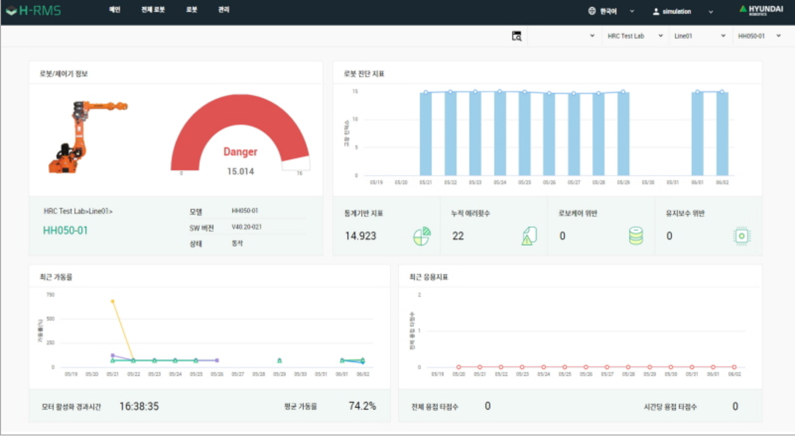
현대자동차 공장 로봇관리시스템

Slide 7
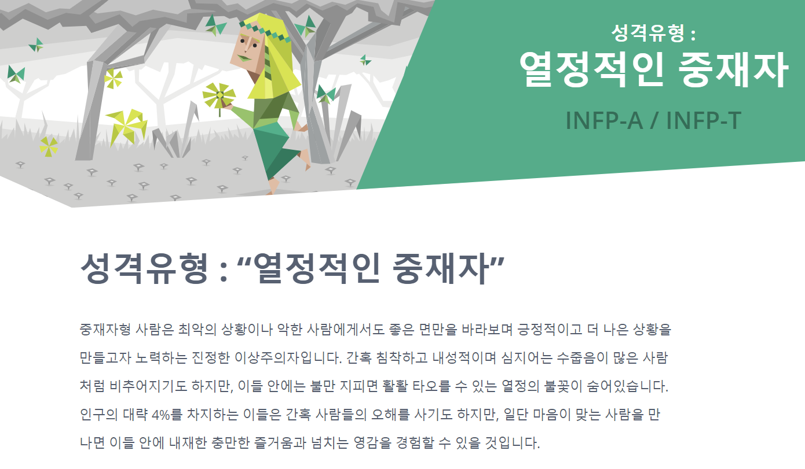
MBTI 성격유형 - INFP

Slide 8
사물인터넷 훈련과정 목표
파이썬/자바기반 빅데이터를 위한 사물인터넷 과정 커리큘럼 지식/기술 전달
훈련생 지식/기술 평준화
훈련생 개개인별 목표 공유 및 달성 보조

Slide 9
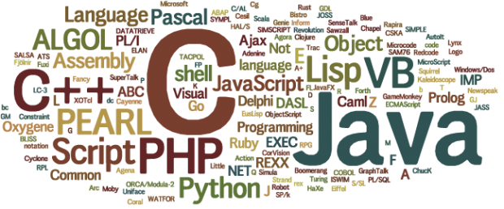
01. 프로그래밍 언어 왜 이렇게 다양할까?

Slide 10
01-1 프로그래밍 언어마다 특징과 쓰임새가 다르다
C언어
특징
고급언어이지만 컴퓨터 동작의 원리를 잘 반영하였다.
프로그램 속도가 빠르다.
메모리 관리에 효율적이다.
프로그램 개발 속도가 느리다.
객체지향 프로그래밍을 할 수 없다.
주로 사용되는 곳
OS등의 시스템 프로그램
각종 전자제품 속의 프로그램
임베디드 시스템 및 펌웨어 프로그래밍

Slide 11
01-1 프로그래밍 언어마다 특징과 쓰임새가 다르다
C++
특징
C언어와 호환이 되면서 객체지향 프로그래밍이 가능하다.
프로그램 속도가 빠르다.
메모리 관리에 효율적이다.
파이썬, 자바 등과 비교해서 프로그램 개발 속도가 느리다.
객체지향 프로그래밍을 할 수 없다.
주로 사용되는 곳
게임
속도가 빨라야 하는 각종 프로그램

Slide 12
01-1 프로그래밍 언어마다 특징과 쓰임새가 다르다
Java
특징
객체지향 프로그래밍을 할 수 있다.
프로그램 개발 속도가 다소 빠르다.
메모리 관리를 안해도 자동으로 처리해준다.
프로그램을 유지보수 하기 쉽다.
플랫폼 독립적이다.
C++프로그램에 비해 프로그램 속도가 느리다.
주로 사용되는 곳
공공기관 프로그램
웹 서버 프로그램

Slide 13
01-1 프로그래밍 언어마다 특징과 쓰임새가 다르다
C#
특징
윈도우 환경에서 객체지향의 프로그램 개발 하기 좋다.
다양한 라이브러리 제공하며, 프로그램 개발 속도가 다소 빠르다.
메모리 관리를 안해도 자동으로 처리해준다.
프로그램을 유지보수 하기 쉽다.
플랫폼 독립적이다.
C++프로그램에 비해 프로그램 속도가 느리다.
자바에 대응 하기 위해 나온 언어이지만 다소 인기가 자바보다 떨어진다.
주로 사용되는 곳
다양한 윈도우 프로그램
계측 및 분석 프로그램

Slide 14
01-1 프로그래밍 언어마다 특징과 쓰임새가 다르다
Android – Java, Kotlin
특징
안드로이드 어플리케이션 개발을 위한 프로그래밍 언어 및 툴을 제공한다.
안드로이드 어플리케이션 개발에 최적화 되어 있다.
스마트폰에서 제공하는 다양한 센서 및 카메라들을 활용할 수 있다.
프로그램 속도가 다소 느린 편이 었으나, 최적화되면서 점점 좋아졌다.
UI 및 다수 기본 기능들은 Java 및 Kotlin 언어로 하나 게임같이 고성능이 요구되는 곳은 C++언어도 같이 활용된다.
주로 사용되는 곳
안드로이드 스마트폰
안드로이드 스마트 TV 등

Slide 15
01-1 프로그래밍 언어마다 특징과 쓰임새가 다르다
iOS – Swift, Objective-C
특징
Apple 운영체제인 iOS 개발을 위한 프로그래밍 언어 및 툴을 제공한다.
Apple 어플리케이션 개발에 최적화 되어 있다.
스마트폰에서 제공하는 다양한 센서 및 카메라들을 활용할 수 있다.
프로그램 속도가 빠르다.
안드로이드에 비해 프로그램 개발 요구 사항이 더 많다.
안드로이드 어플리케이션에 비해 수요가 적다.
주로 사용되는 곳
Apple 기기들의 어플리케이션

Slide 16
01-1 프로그래밍 언어마다 특징과 쓰임새가 다르다
웹프로그래밍 – HTML, CSS, JavaScript 등
특징
크롬이나 웹 브라우저 등에서 실행되는 홈페이지를 제작 할 수 있다.
보여지는 홈페이지 부분의 개발자를 Font-End개발자, Server부분의 개발자를 Back-End개발자라 한다.
홈페이지 제작시 사용하는 언어가 다른 경우가 많다. (PHP, Javascript, asp 등)
동적 웹페이지등의 고급 홈페이지 제작을 위해 다양한 언어들과 기법을 배워야 한다.
주로 사용되는 곳
웹 브라우저 홈페이지
사네 인트라넷

Slide 17
01-2 파이썬의 특징
파이썬은 개발 속도가 빠르다
파이썬의 빠른 개발 속도를 두고 유행처럼 퍼진 말
문법이 쉽고 순서가 영어 구문과 유사하여 빠르게 배울 수 있다.
풍부한 라이브러리로 개발 생산성이 매우 높다.
다양한 플랫폼에서 사용 가능하다.
“Life is too short, You need Python.”
인생은 너무 짧으니 파이썬이 필요해.

Slide 18
01-3 파이썬으로 무엇을 할 수 있을까?
파이썬으로 할 수 있는 일
시스템 유틸리티 제작
운영체제(윈도우, 리눅스 등)의 시스템 명령어를 사용하는 도구를 통한 시스템 유틸리티 제작
GUI(Graphic User Interface) 프로그래밍
화면에 윈도우 창을 만들고 프로그램을 동작시킬 수 있는 메뉴나 버튼, 그림 등을 추가하는 것
GUI 프로그래밍을 위한 도구들을 갖추고 있어, GUI 프로그램을 만들기 쉬움 (예 - Tkinter(티케이인터))
C/C++와의 결합
C나 C++로 만든 프로그램을 파이썬에서, 파이썬으로 만든 프로그램을 C나 C++에서 사용 가능
웹 프로그래밍

Slide 19
01-3 파이썬으로 무엇을 할 수 있을까?
파이썬으로 할 수 있는 일
수치 연산 프로그래밍
C로 작성된 수치 연산 모듈 NumPy를 통해 빠른 수치 연산 가능
AI 및 빅데이터 연산
데이터베이스 프로그래밍
Sybase, Infomix, Oracle, MySQL, PostgreSQL 등의 데이터에 접근하기 위한 도구 제공
자료를 변형 없이 그대로 파일에 저장하고 불러오는 파이썬 모듈 피클(pickle)
빅데이터 활용
데이터분석, 사물 인터넷
웹 크롤링을 통한 데이터 수집 및 분석
판다스(Pandas) 모듈을 통한 데이터 분석, 라즈베리파이를 제어하는 도구를 통한 사물 인터넷 구현

Slide 20
01-3 파이썬으로 무엇을 할 수 있을까?
파이썬으로 할 수 없는 일
시스템과 밀접한 프로그래밍 영역
운영체제, 엄청난 횟수의 반복과 연산이 필요한 프로그램, 데이터 압축 알고리즘 개발 프로그램 등 대단히 빠른 속도를 요구하거나 하드웨어를 직접 건드려야 하는 프로그램에는 어울리지 않음
모바일 프로그래밍
안드로이드 앱(App)을 개발하는 것은 아직 어려움

Slide 21
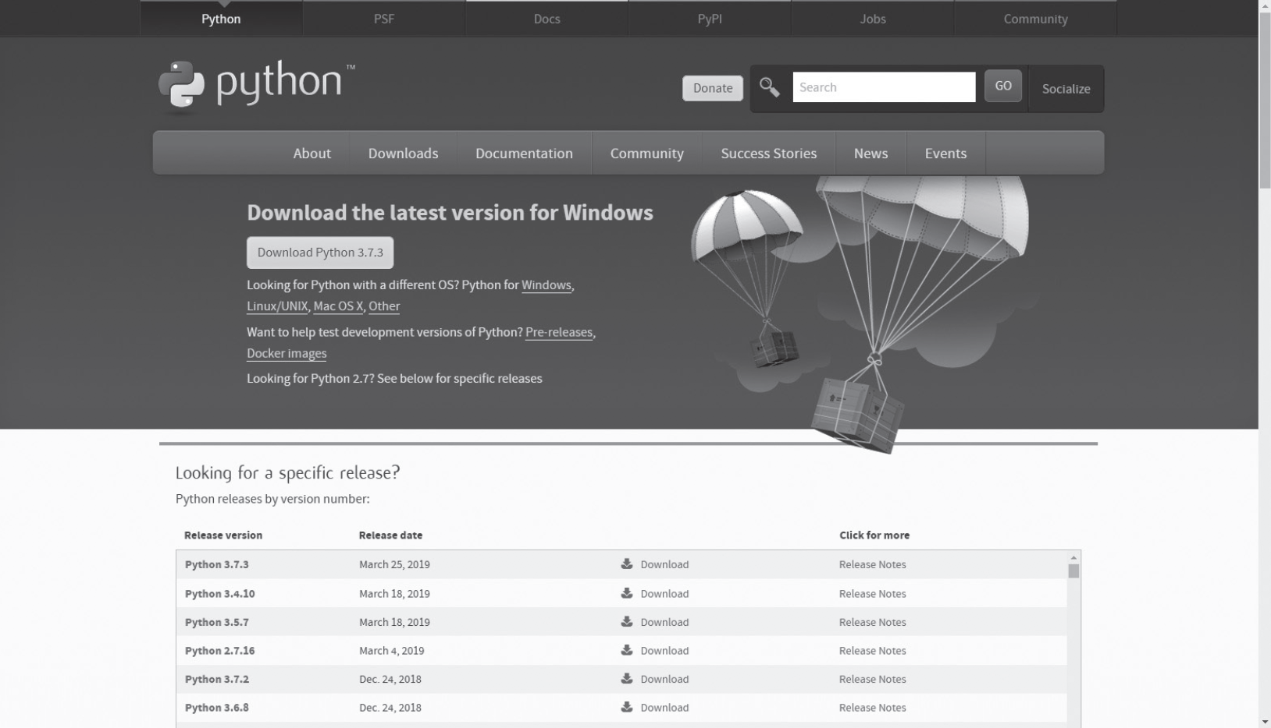
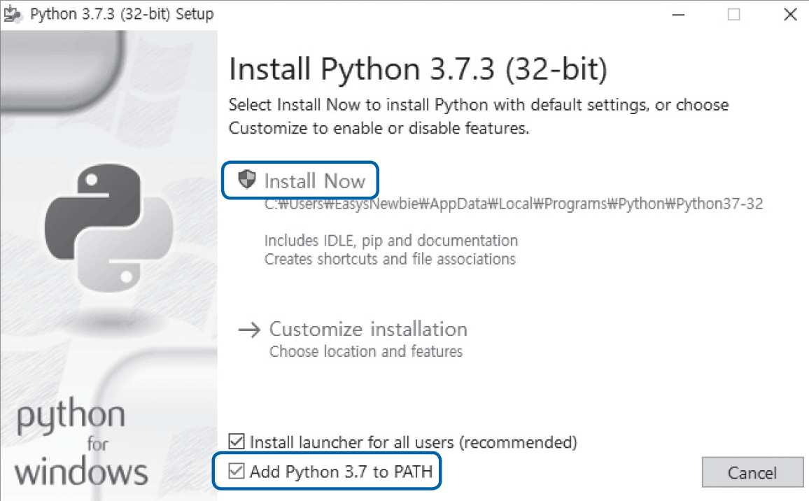
01-4 파이썬 설치하기
윈도우에서 파이썬 설치하기
파이썬 공식 홈페이지(www.python.org/downloads)에서 Python 3.x 최신 버전 다운로드
파이썬이 어느 곳에서든지 실행될 수 있도록 ‘Add Python 3.x to PATH’ 옵션 선택

Slide 22
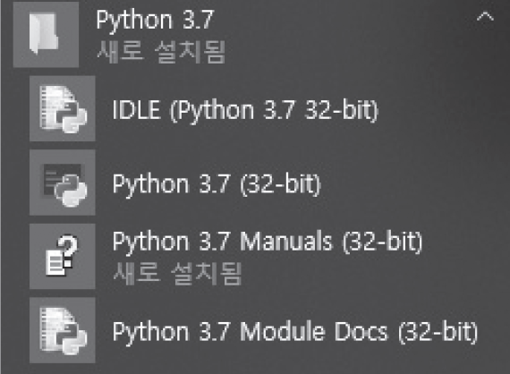
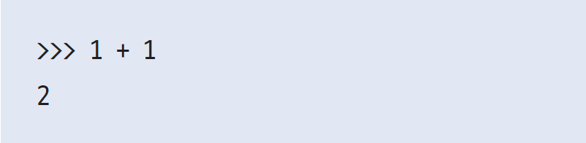
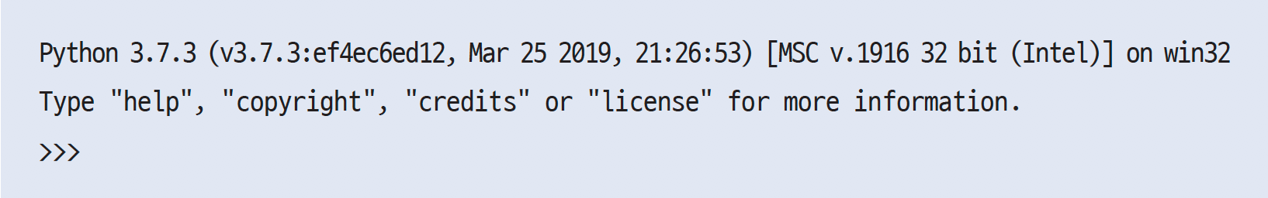
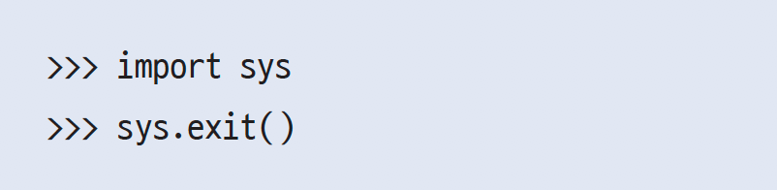
01-5 파이썬 둘러보기
파이썬 기초 실습 준비하기
파이썬 대화형 인터프리터 실행
[시작] → [프로그램]
인터프리터
사용자가 입력한 소스 코드를 실행하는 환경
수식 입력
입력에 따른 결괏값이 바로 출력됨
대화형 인터프리터 종료
Ctrl + Z → Enter
sys 사용

Slide 23
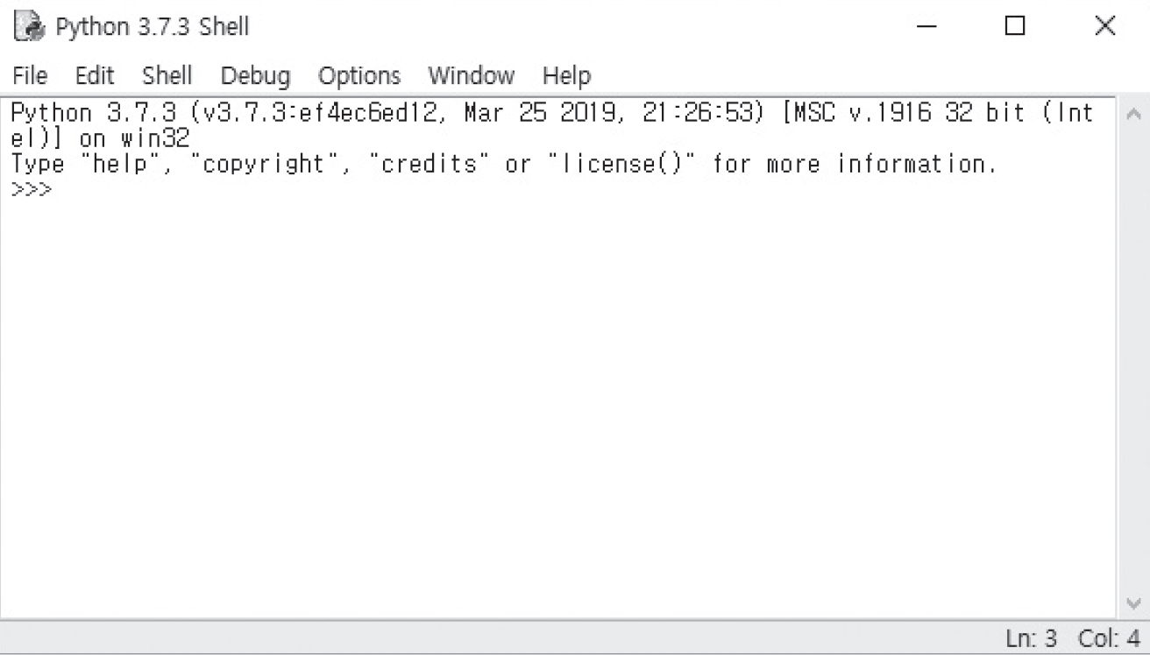
01-6 파이썬과 에디터
IDLE로 파이썬 프로그램 작성하기
파이썬 IDLE 실행
IDLE(Integrated Development and Learning Environment)
파이썬 프로그램 작성을 도와주는 통합 개발 환경
[시작] → [프로그램]
셸(Shell)

Slide 24
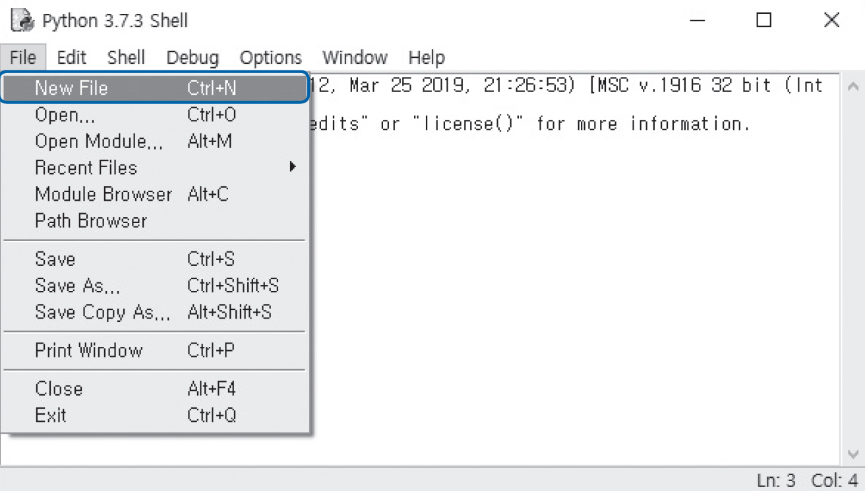
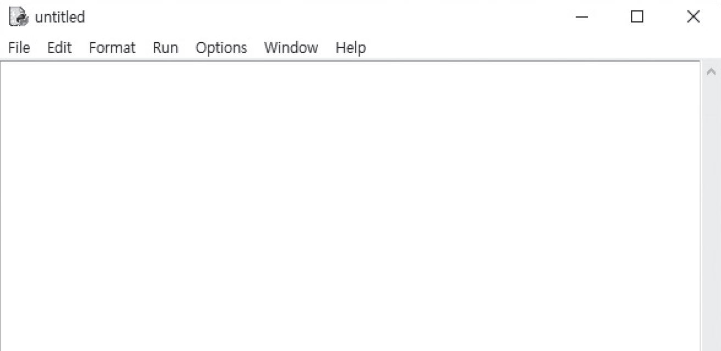
01-6 파이썬과 에디터
IDLE로 파이썬 프로그램 작성하기
IDLE의 2가지 창
에디터(Editor) 실행
셸 창(Shell Window): IDLE 에디터에서 실행한 프로그램의 결과가 표시되는 창으로서 파이썬 셸과 동일한 기능을 수행한다. IDLE을 실행하면 가장 먼저 나타나는 창이다.
에디터 창(Editor Window): IDLE 에디터가 실행되는 창이다.

Slide 25
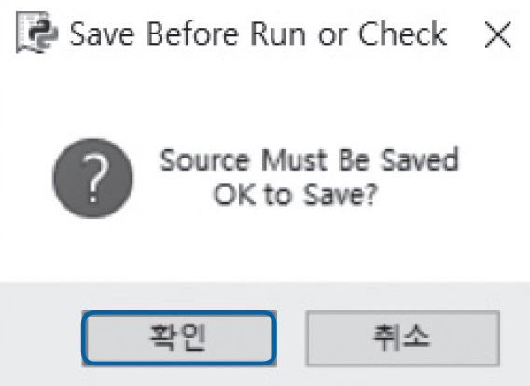
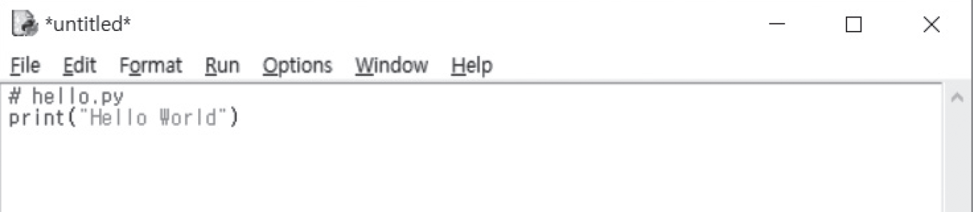
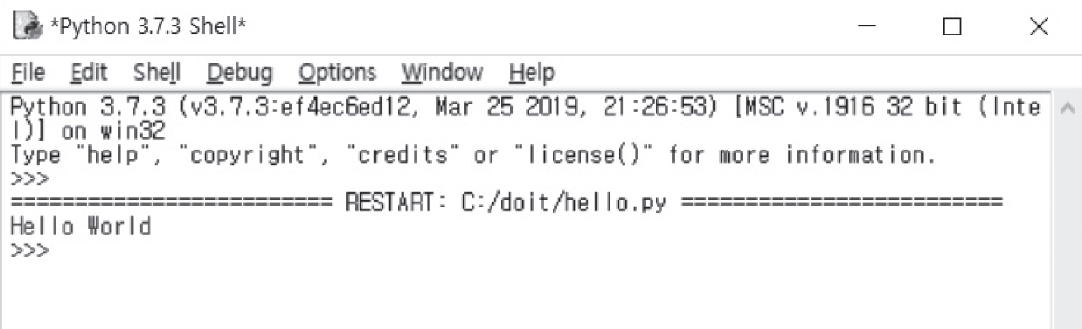
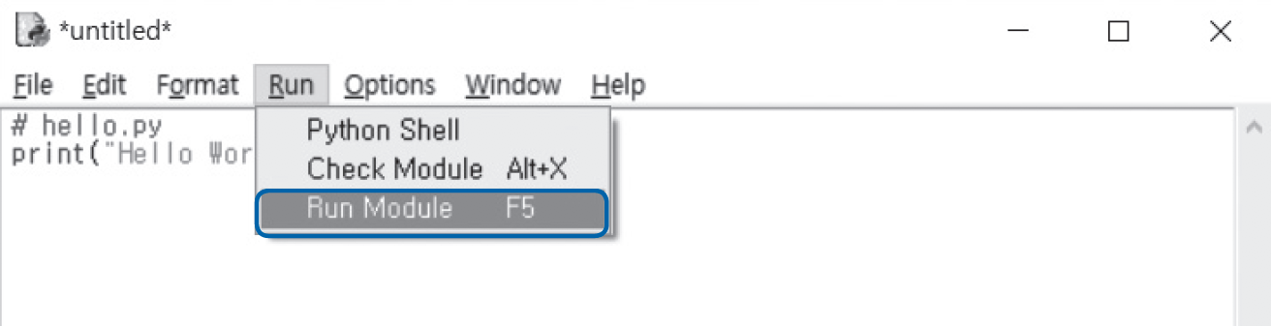
01-6 파이썬과 에디터
IDLE로 파이썬 프로그램 작성하기
파이썬 프로그램 작성
작성한 프로그램 실행(F5)
파일 저장
예) C:\doit\hello.py
실행 결과
IDLE 셸 창에 표시됨

Slide 26
감사합니다
“Life is too short,
You need Python!”
인생은 너무 짧으니,
파이썬이 필요해!

